Slide 1
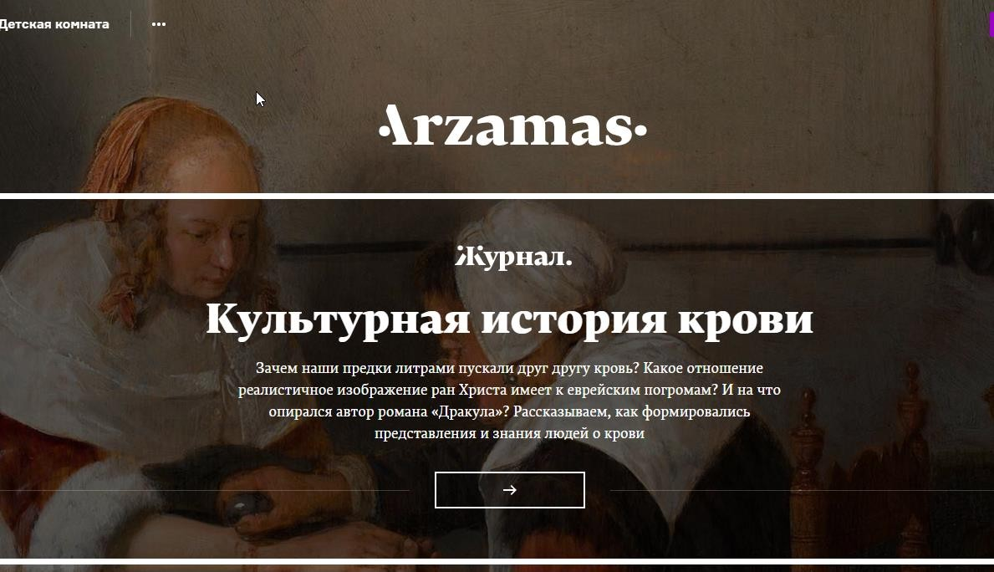


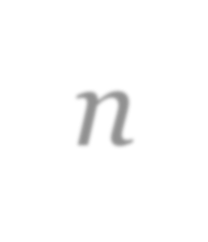

Просветительский проект «Арзамас»
2022г.

Slide 2
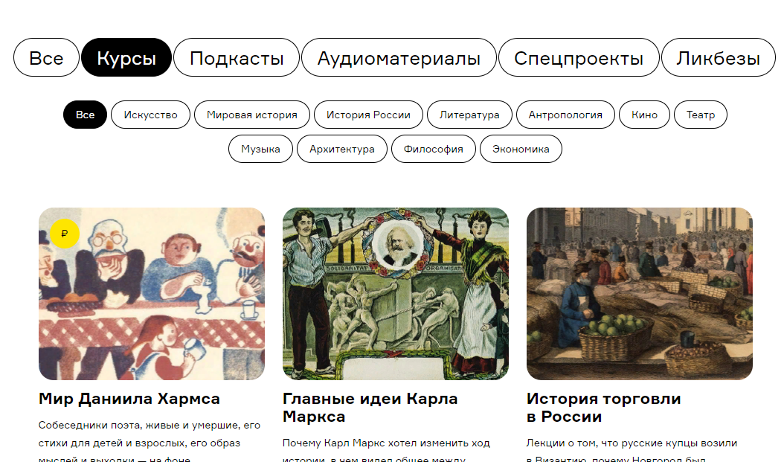

Slide 3

Первый проект «Арзамаса» назывался «Русская классика. Начало». Это цикл из 63 видеолекций, которые читают четыре замечательных московских преподавателя литературы.
Лекции посвящены Толстого, Александра
творчеству Александра Грибоедова, Льва
Пушкина, Антона Чехова и других русских классиков.

Slide 4

«Арзамас» использует разнообразные и очень удобные формы подачи материала. Например, игры…

Slide 5

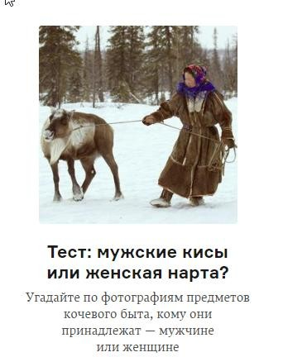

тесты…

Slide 6
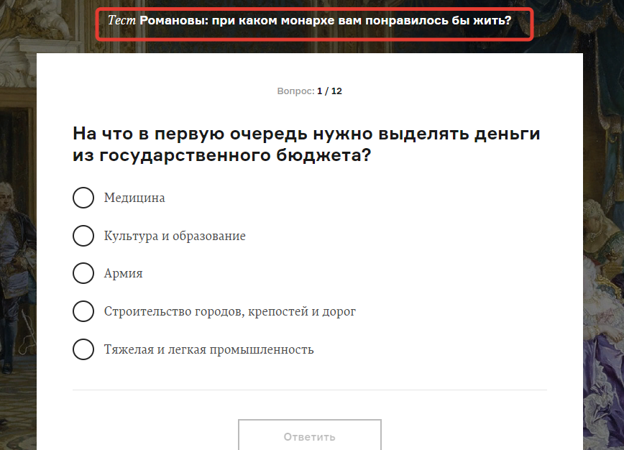

Slide 7


Slide 8
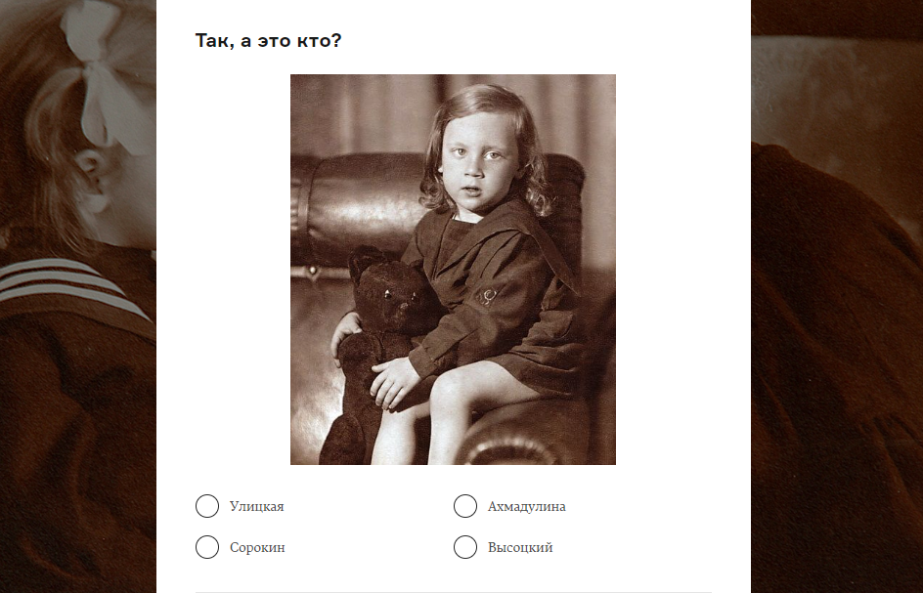

Slide 9
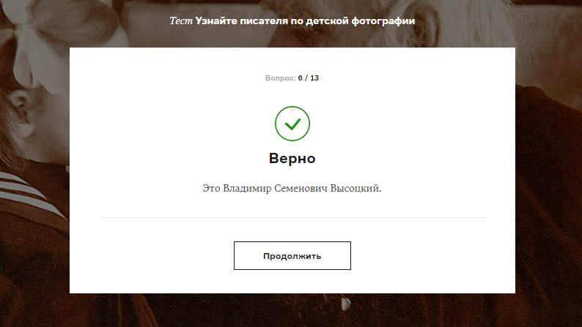

Slide 10
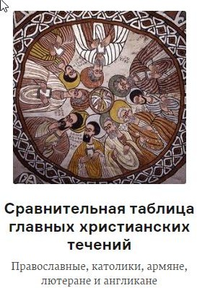

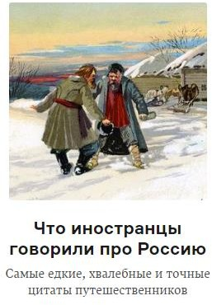
…сравнительные таблицы и занимательные словари.

Slide 11
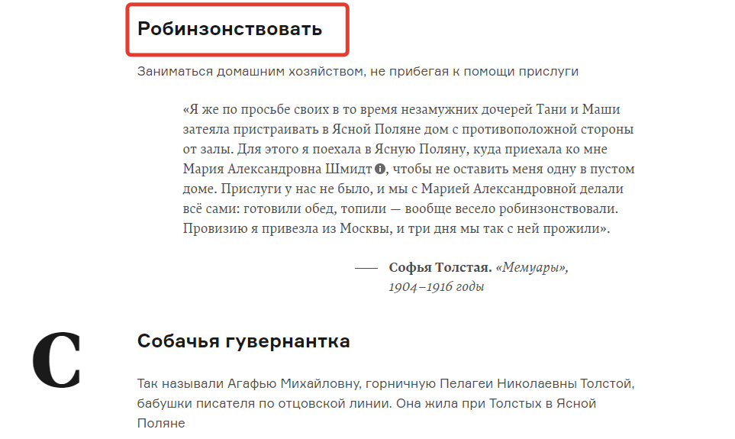

Slide 12

С 2016 года «Арзамас» стал заниматься «ликбезами», которые помогают освоить большие темы по истории и теории культуры. Эти «ликбезы» включают в себя анимированные видео и аудиолекции, тесты для закрепления материала.

Slide 13


Slide 14
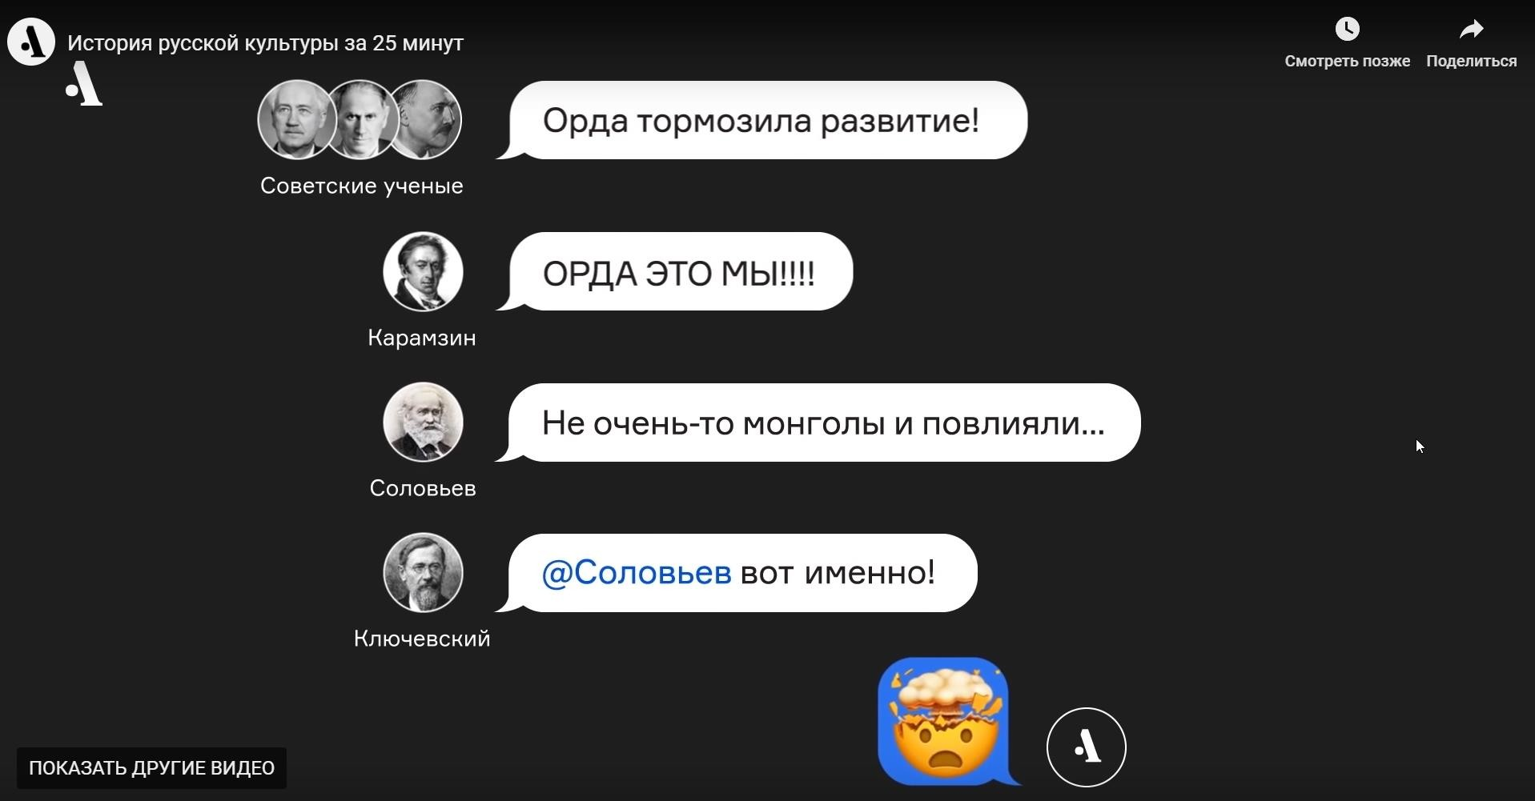
Главным отличием и большим преимуществом сайта «Арзамас», является сочетание проверенной научной информации с живой и яркой подачей материала, с иронией, юмором, наглядными вставками, современными визуальными приемами. Все это в целом способствует наилучшему запоминанию информации.

Slide 15
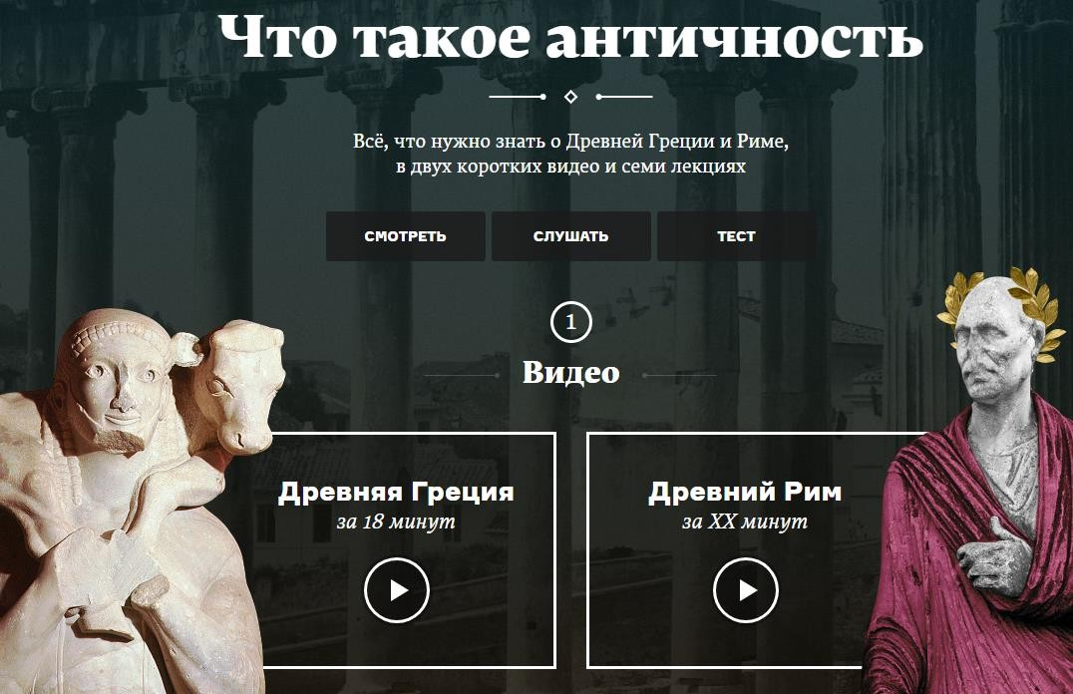
Преимущество «Арзамаса» - в умении кратко, доступно и наглядно излагать большие темы по истории культуры. В этом причина популярности. Выложенные на YouTube, видеоролики «Древняя Греция за 18 минут» и «Древний Рим за 20 минут», «Русский язык за 18 минут» набрали более миллиона просмотров.

Slide 16
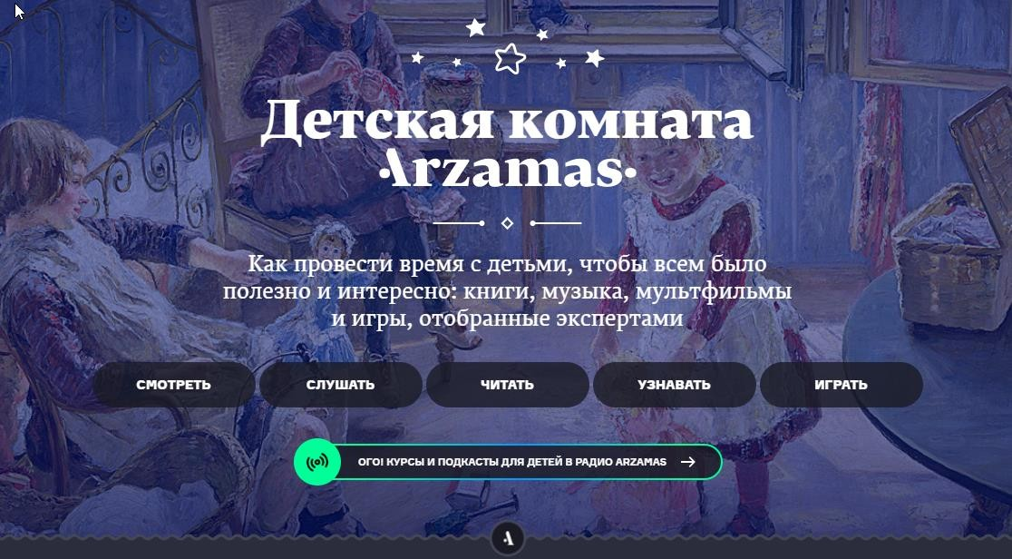
Аудитория у «Арзамаса» всех возрастов. Очень много ресурсов на портале адресовано детям. Там есть специальный раздел
«Детская комната».

Slide 17
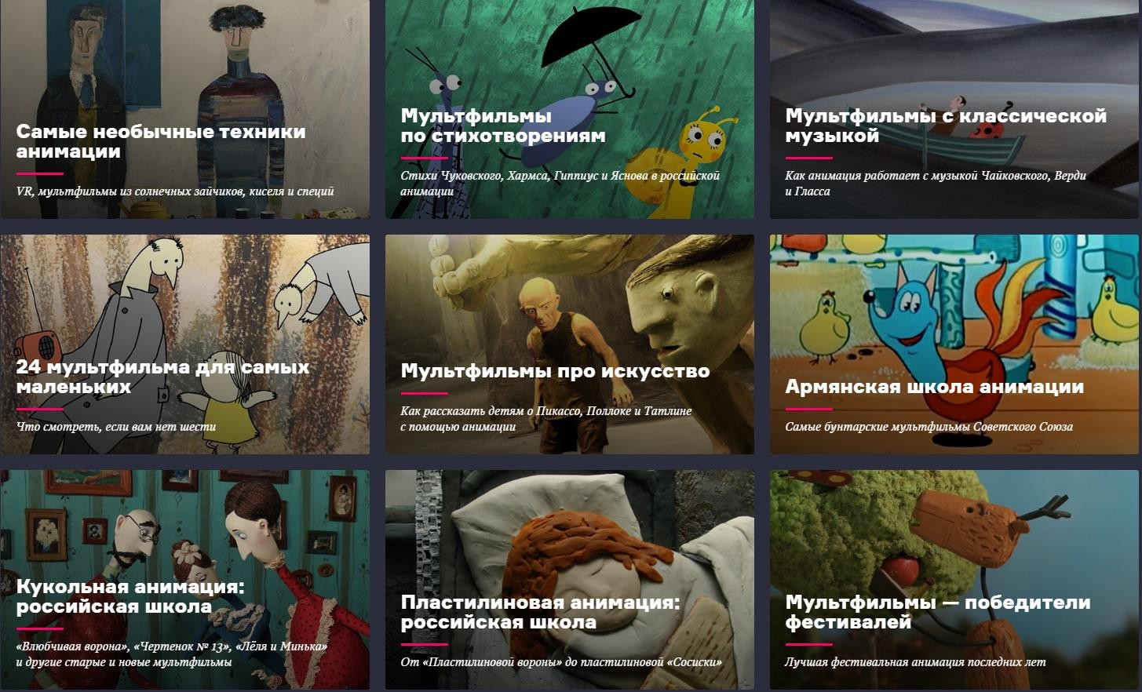
В «Детской комнате» можно найти много отличных, тщательно отобранных экспертами мультфильмов…

Slide 18

…музыкальных произведений,

Slide 19
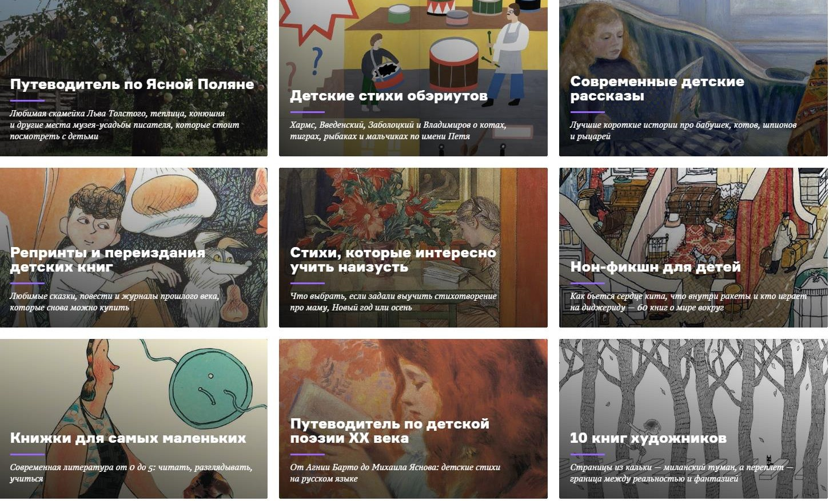
…книг

Slide 20

…и игр.

Slide 21


Slide 22
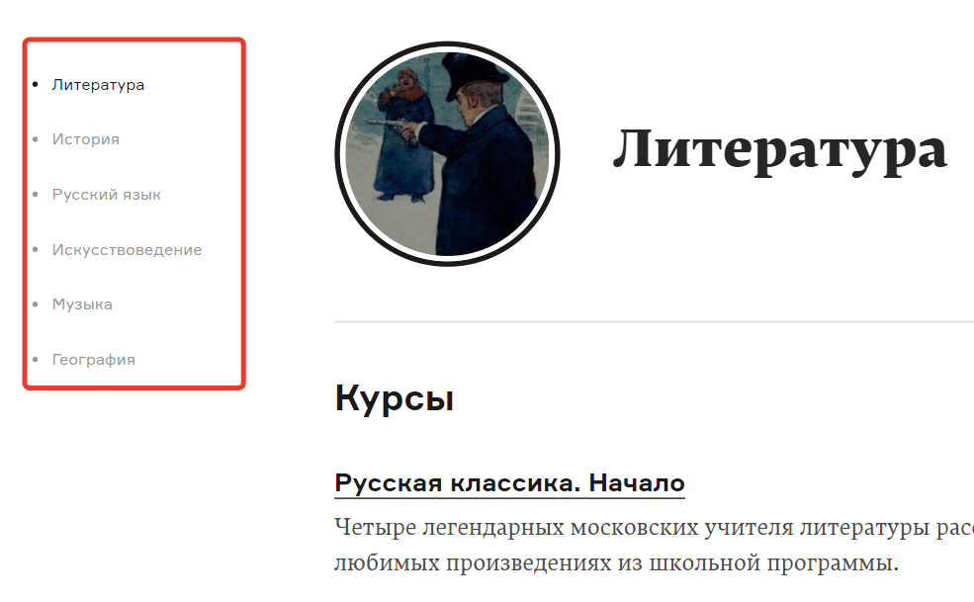

Slide 23
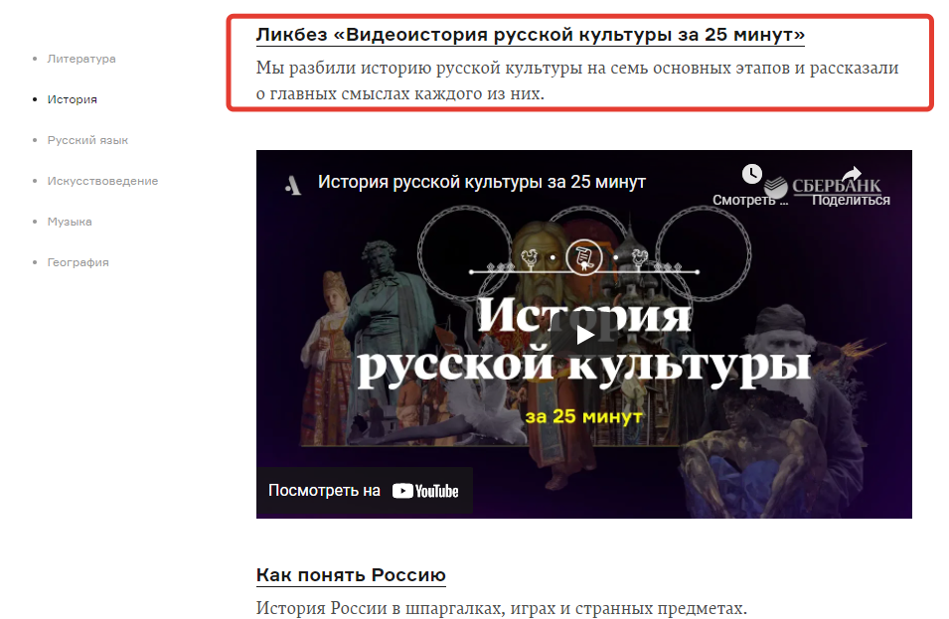

Slide 24
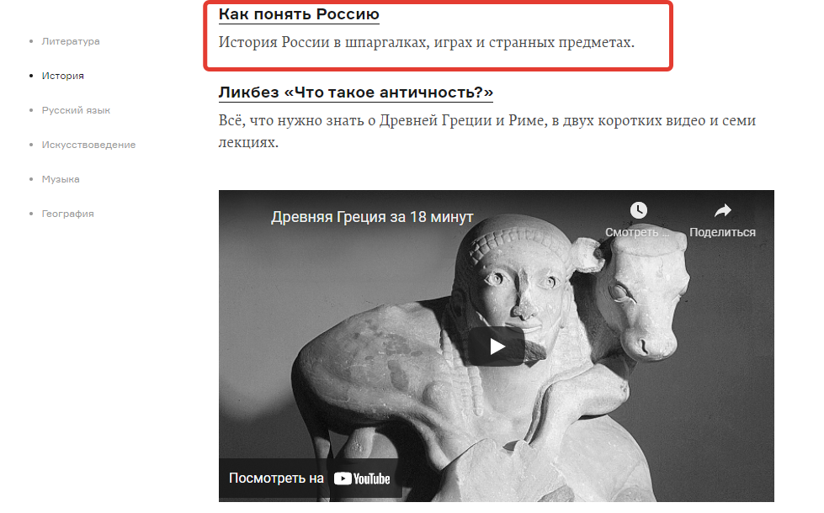

Slide 25
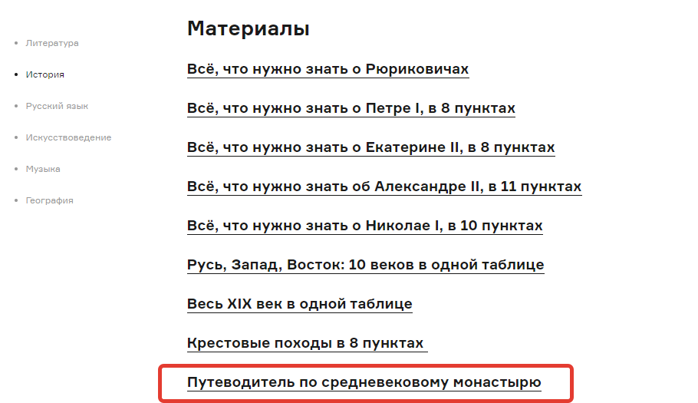

Slide 26
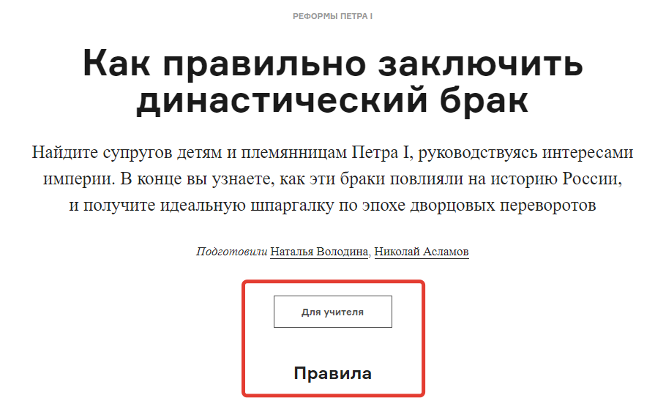

Slide 27
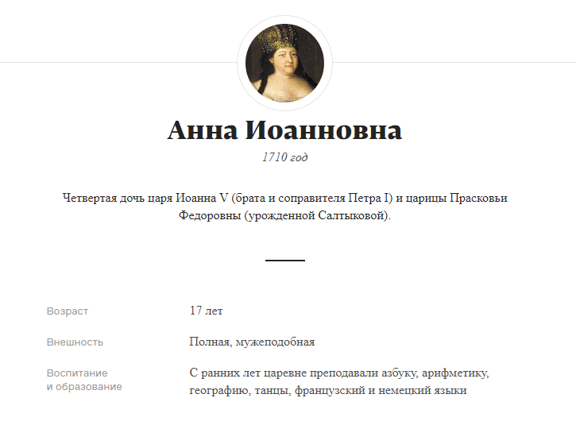

Slide 28
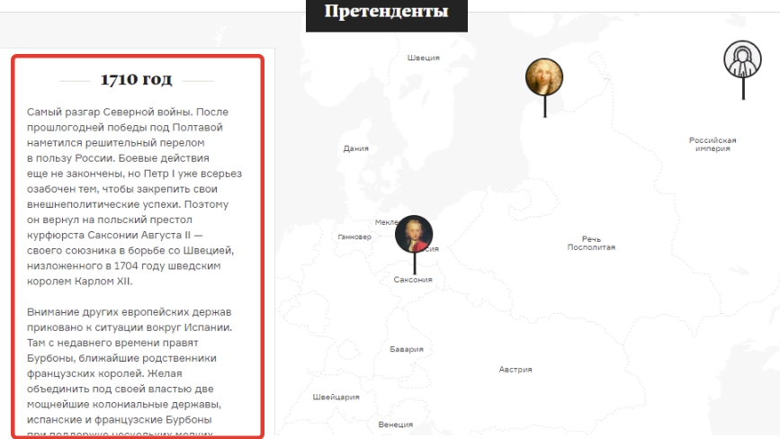

Slide 29
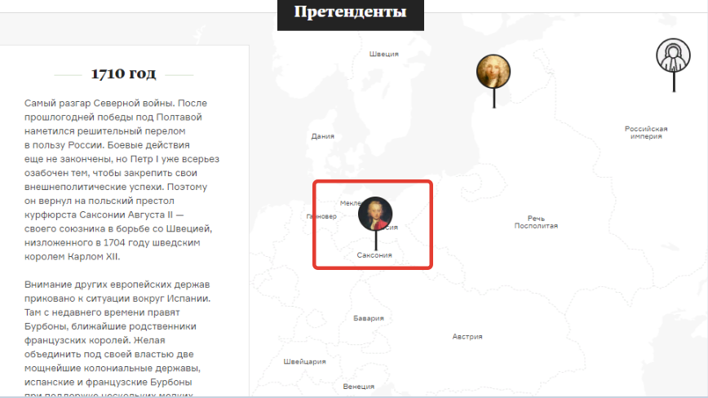

Slide 30
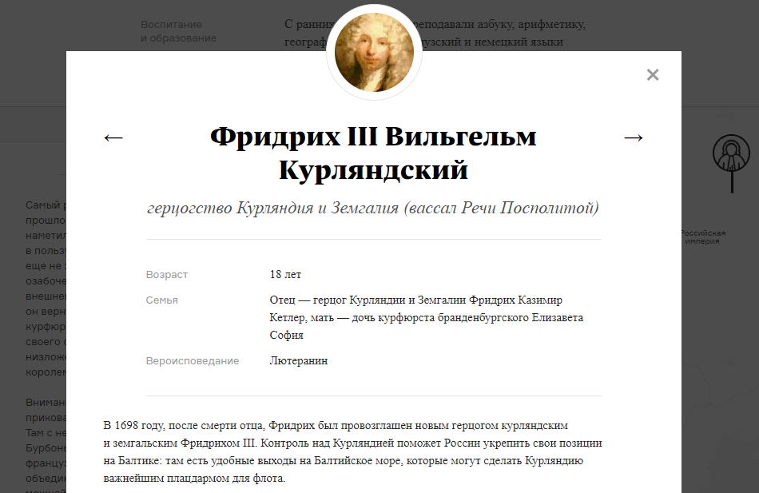

Slide 31
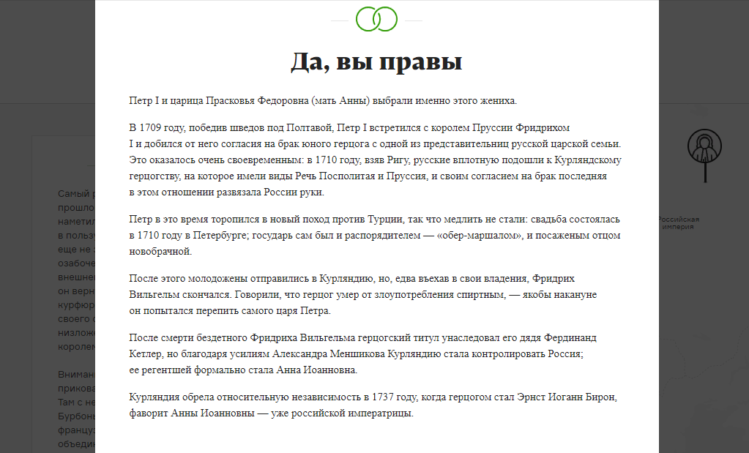

Slide 32
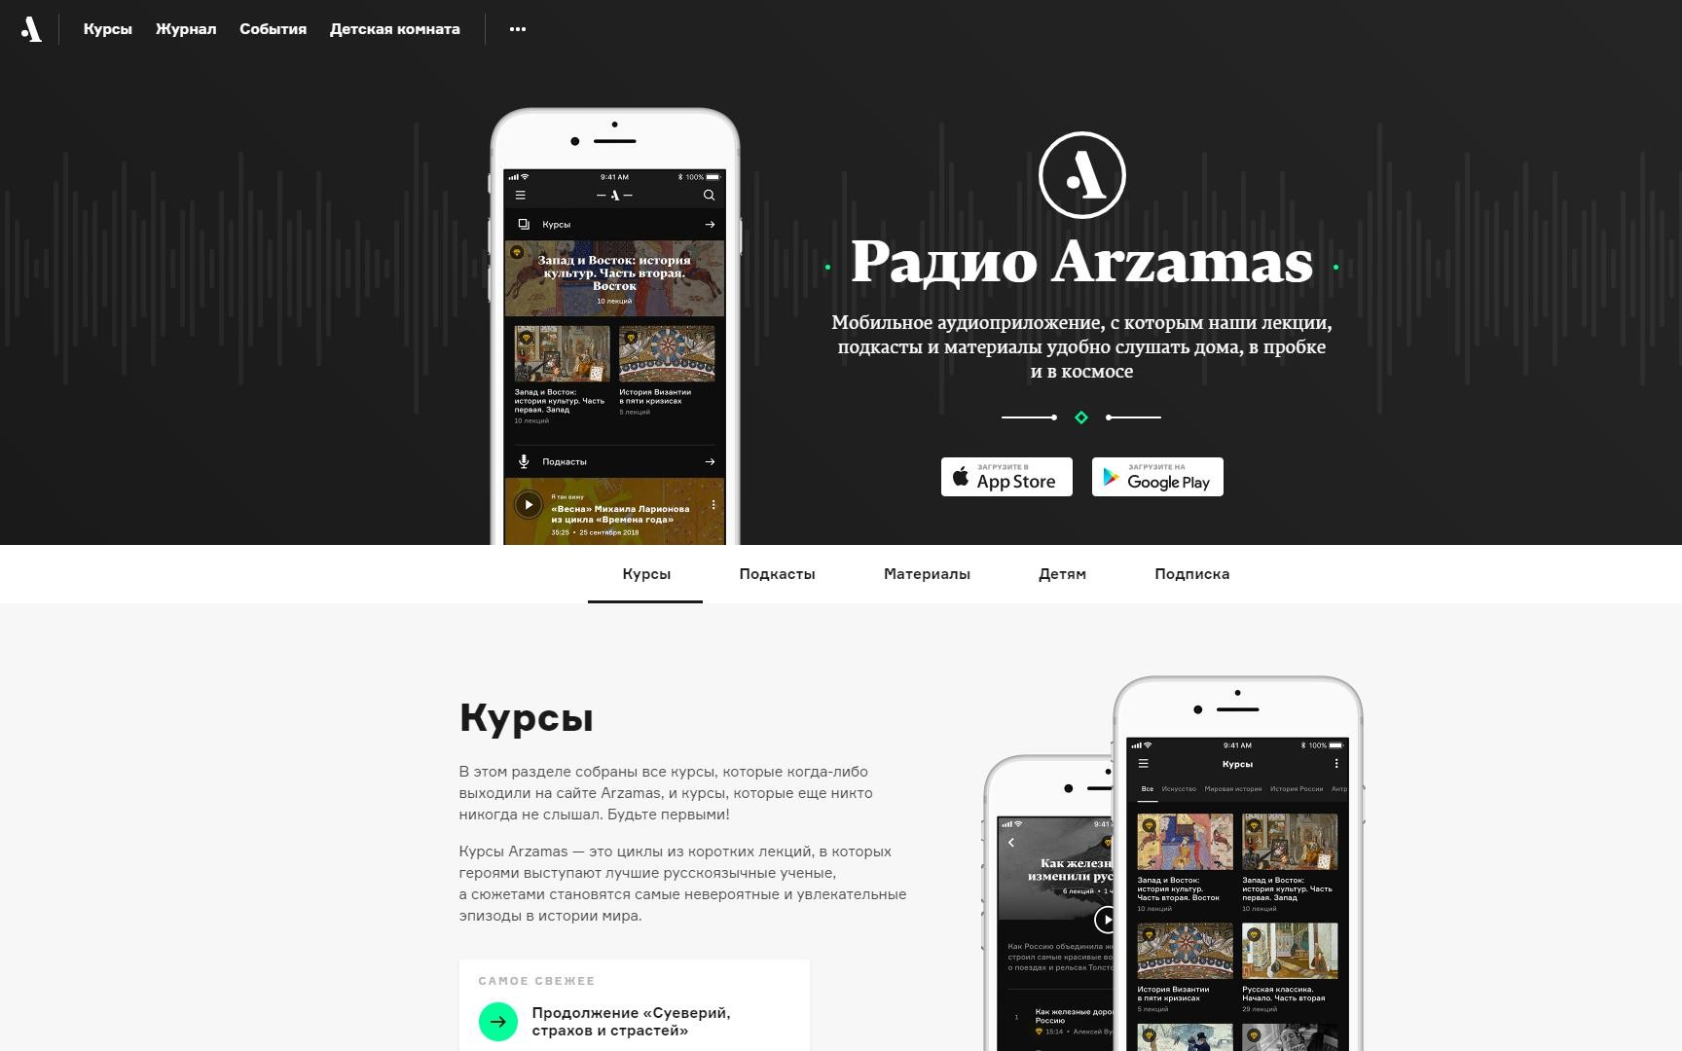
Все аудиоматериалы сайта можно слушать на мобильных устройствах - для этого
нужно скачать мобильное приложение для гаджетов.

